Slide 1
Acționarea electrică a motorului de 132kW cu 1500 RPM cu softstarter și convertizor de frecvență
Prezentare realizată de Luțaș Răzvan
Inginerie electrică anul II
2021

Slide 2
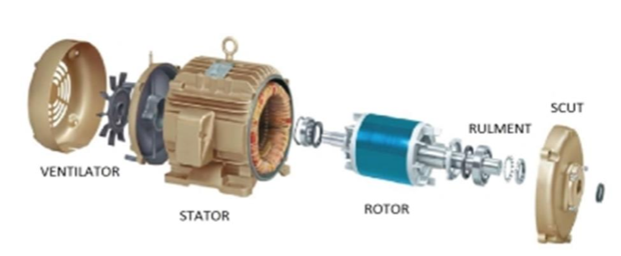
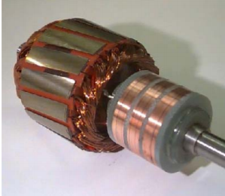
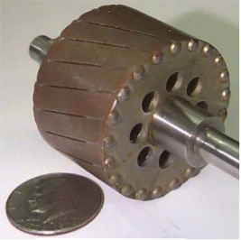
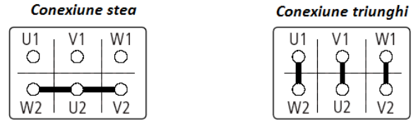
Elemente constructive a mașinii electrice asincrone
Cu inele
În scurt-circuit
Statorul produce câmpul magnetic invârtitor și este format din: carcasa de protecție,pachetul de tole și înfașurarea statorului
Carcasa se execută din fontă, din oțel sudat sau la mașini mici din aliaje de aluminiu.
Pachetul de tole este de formă cilindrică, cu crescături la partea interioară.
Înfășurarea statorului poate fi monofazată sau trifazată, într-un strat sau două. Capetele înfașurării statorului sunt legate la o placă de borne. Acestea pot fi legate în stea sau în triunghi.
Rotorul, după tipul mașinii poate fi cu inele sau în scurt-circuit.

Slide 3
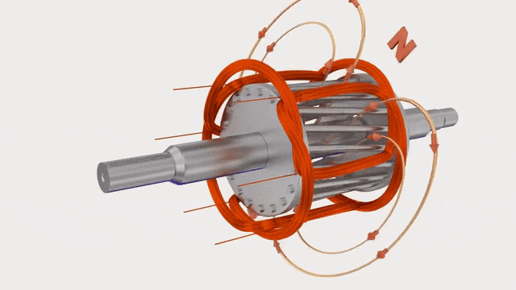
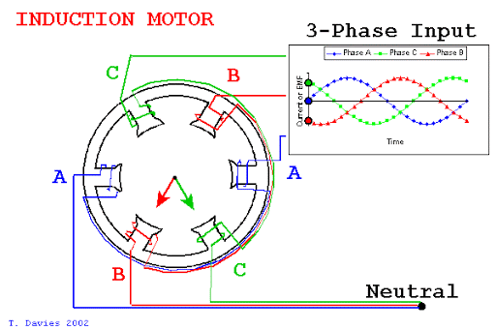
Principiul de funcționare
în regim de motor
Alimentând statorul de la o rețea trifazată, înfașurarea va fi parcursă de un sistem trifazat de curenți care vor produce un câmp magnetic învartitor de inducție, având sensul succesiunii fazelor. Turația câmpului învârtitor este numită turație de sincronism.
Câmpul învârtitor al statorului va induce:
În înfășurarea statorului, un sistem trifazat de t.e.m. E₁ de pulsație ω₁
În înfășurarea rotorului, care în momentul pornirii este imobil,un sistem trifazat t.e.m E₂, cu aceeași pulsație w₁ ca în stator. Cele trei t.e.m E₂ vor produce 3 curenți I₂. Sensul succesiunii fazelor este determinat de sensul de rotație al câmpului învârtitor statoric.

Slide 4
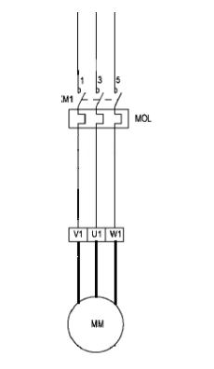
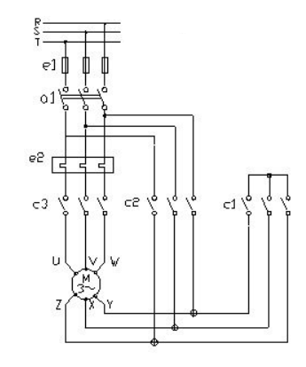
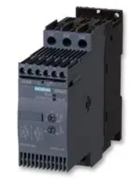
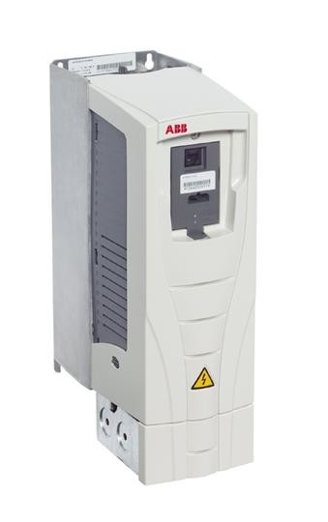
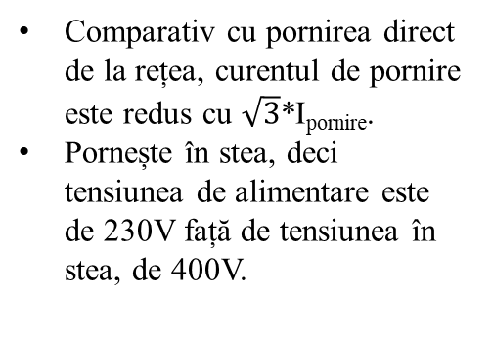
Metode de pornire
Direct de la rețea | Stea - Triunghi | Soft starter | Convertizor de frecvență
3RW3027-1BB14 Siemens
ACS550 ABB
Curentul de pornire este de 5-6*I_{N}
Cel mai simplu mod de a porni un motor.
Potrivit pentru pornirea motoarelor mici, sub 3,75kW.
Comparativ cu pornirea direct de la rețea, curentul de pornire este redus cu $\sqrt{3}$*I_{pornire}.
Pornește în stea, deci tensiunea de alimentare este de 230V față de tensiunea în stea, de 400V.
Limitează curentul de intrare astfel pornirea motorului va fi una treptată, ușoară și mai sigură.
Protejează motorul de deteriorări și extinde durata de viață a motorului.
Ajunge până la viteza maximă selectată.
Ajută la pornirea motorului ca și soft starter-ul și controlează viteza motorului.
Prin controlul frecvenței, se poate controla turația motorului.

Slide 5
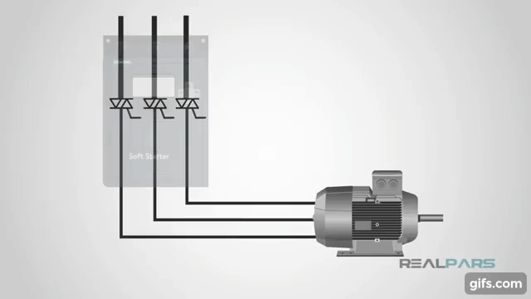
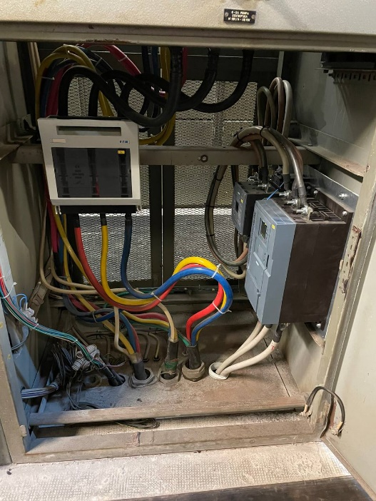
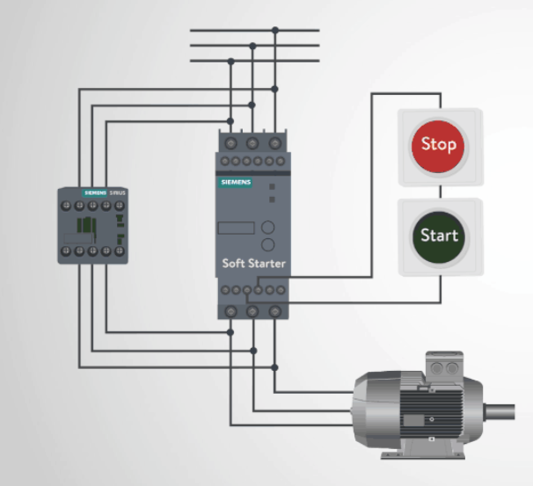
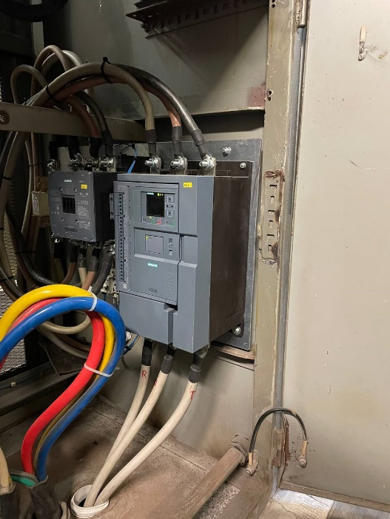
Soft Starter
Partea constructivă principală dintr-un Soft Starter este TRIAC-ul care este menit să limiteze tensiunea aplicată la motor. TRIAC-ul este format din doi tiristori spate în spate.
Când se dă un impuls la gate-ul (poarta) TRIAC-ului, curentul poate trece prin acesta mergând spre motor.
Impulsurile de curent se dau în funcție de timpul de rampă setat.
După pornirea motorului prin Soft Starter prin intermediul contactorului intern se trece pe sistemul de bypass.

Slide 6
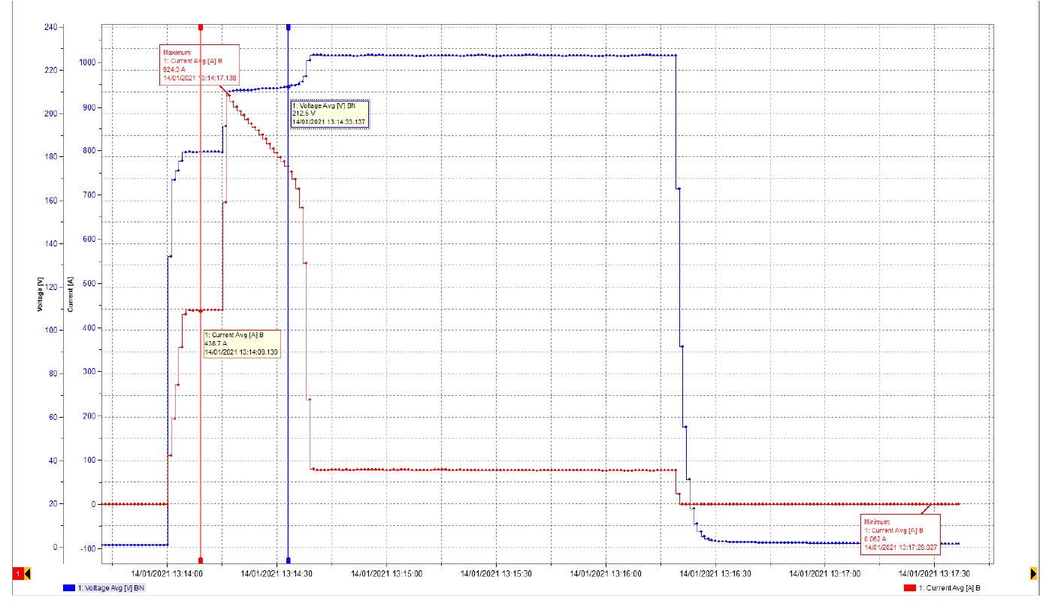
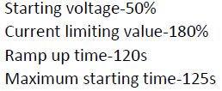
Testare Soft Starter 1301A
Data: 14.01.2021

Slide 7
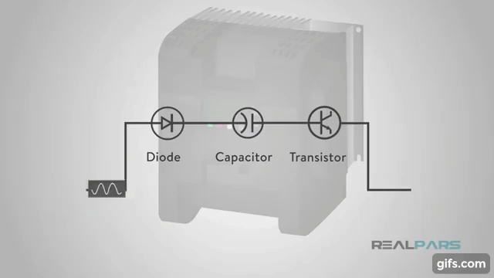
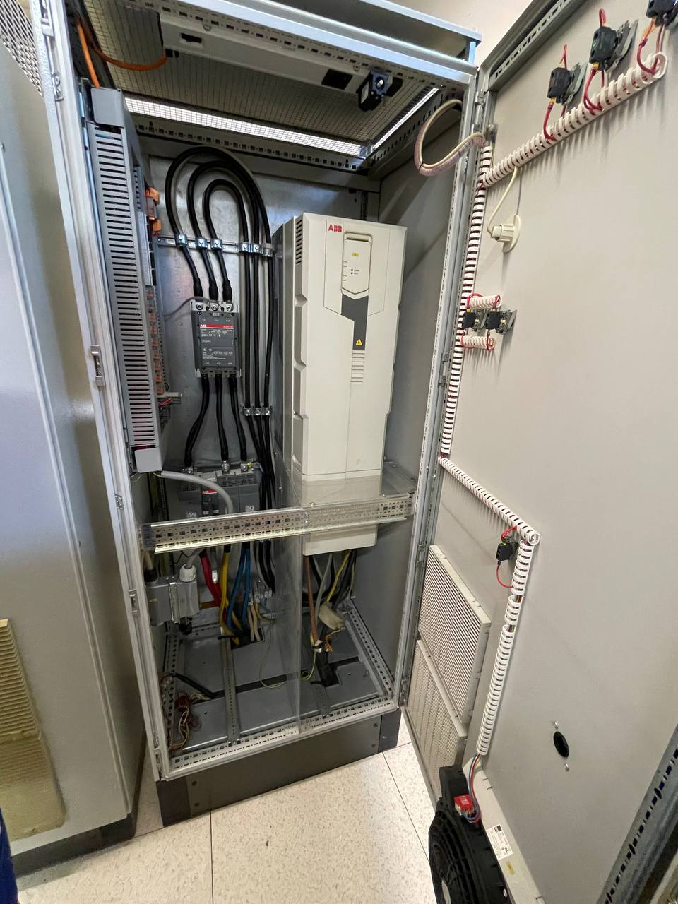
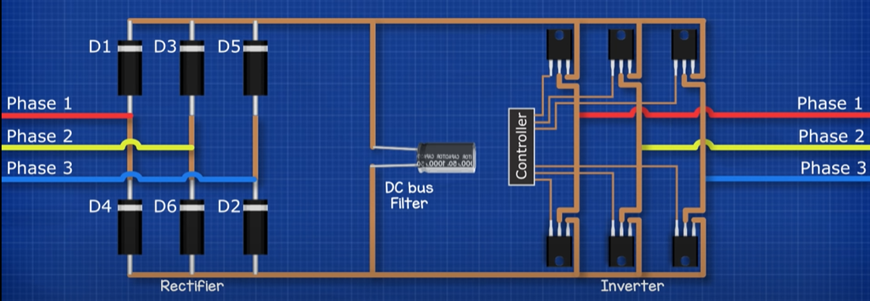
Convertizor de frecvență
Ajustând frecvența motorului, putem controla turația. Pentru a face asta, Convertizorul de frecvență schimbă semnalul de două ori: Curent alternative – Curent continuu – Current alternative
Prin intermediul unui redresor, curentul alternativ se transforma în curent continuu. Redresorul este format din diode,astfel curentul poate să meargă doar într-o singură direcție.
Prin intermediul unui condensator putem filtra semnalul, pentru a îl netezii.
În final, cu ajutorul invertorului putem transforma semnalul de curent coninuu în curent alternativ. Acest lucru este realizabil prin programarea unor perechi de porți IGBT în funcție de cele trei faze.

Slide 8
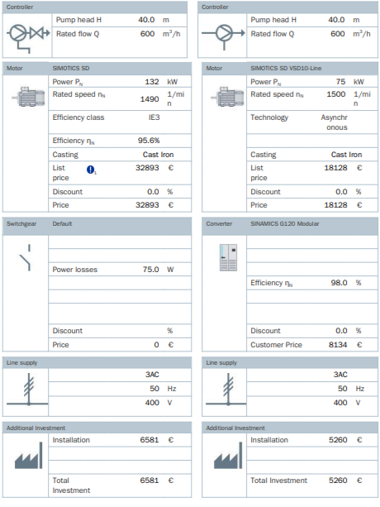
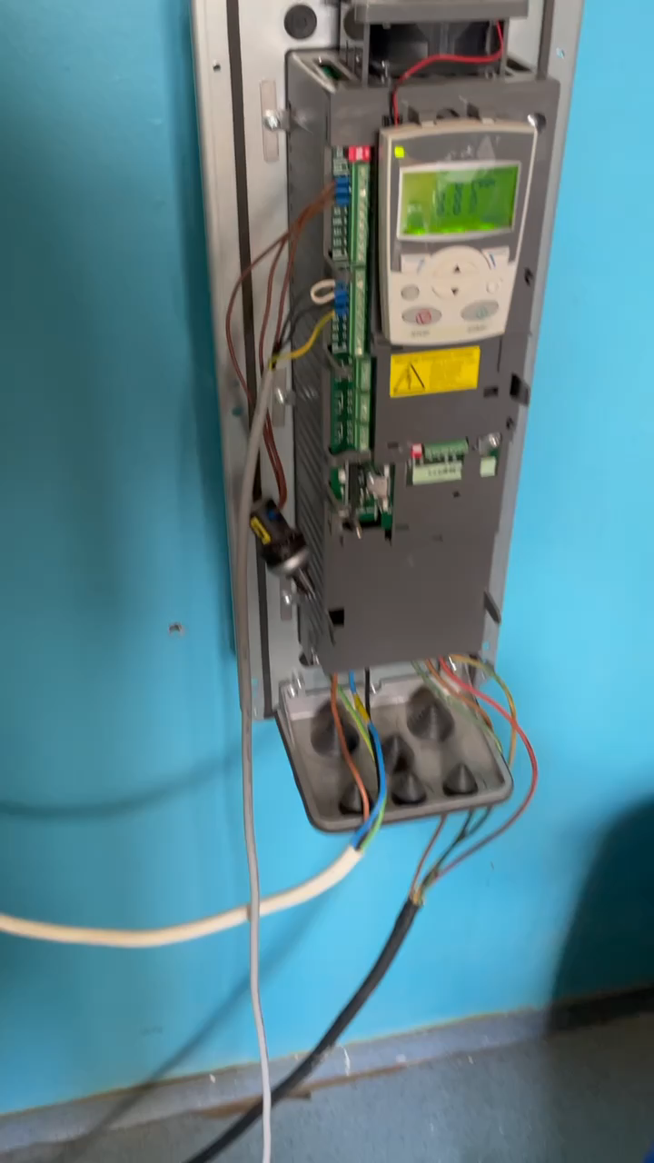
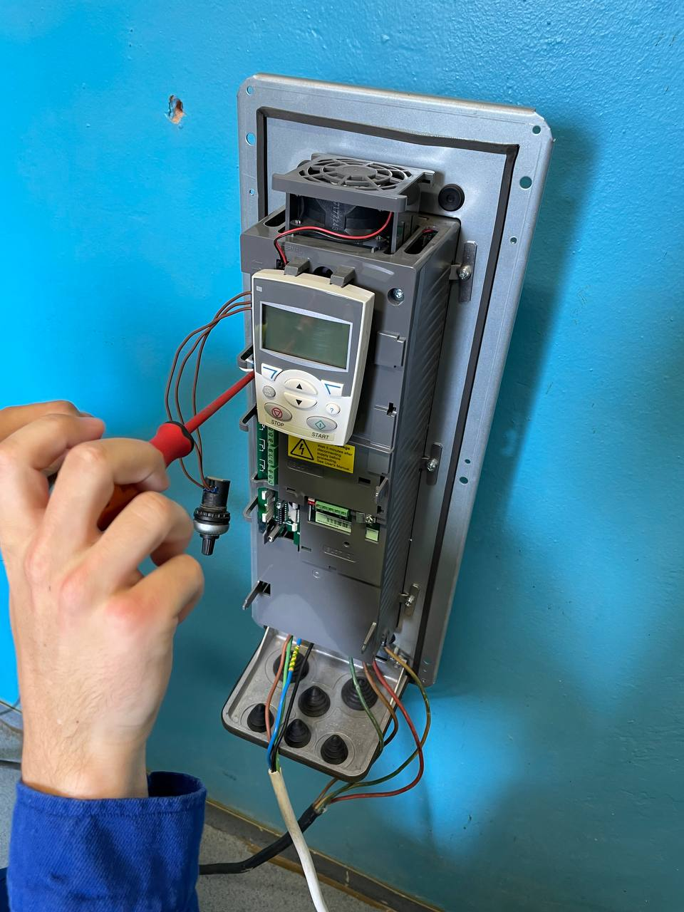
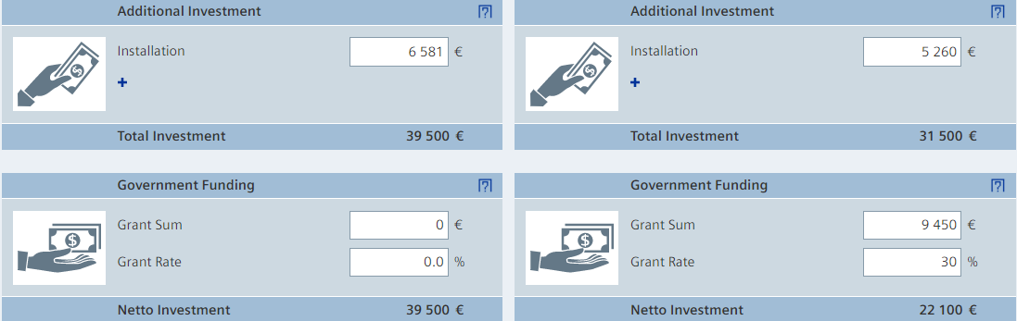
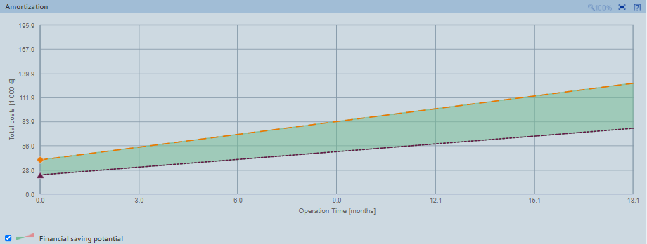
Montarea și setarea unui Convertizor de frecvență standard ABB A.
Două metode de pornire pe convertizor:
Hand-Auto = prin On/Off switch
3 Wire Start = prin 0/1/Start switch
Comparare economică pentru instalarea unei porniri directe și convertizor de frecvență în SinaSave.

Slide 9
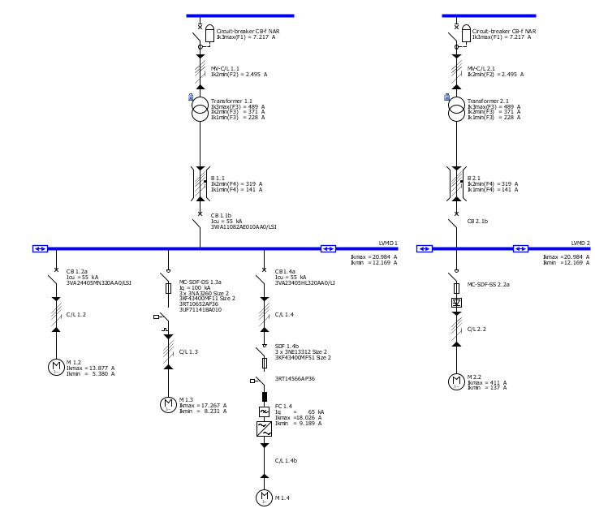
Schemă electrică în Simaris design pentru:
Pornirea direct
Pornirea Direct On Line
Pornirea prin Convertizor de Frecvență
Pornirea prin Soft Starter
1.
2.
3.
4.

Slide 10

Vă mulțumesc pentru atenție!

